Slide 1
Всемирная паутина
Подготовка к ОГЭ
Учитель информатики
Тонкоглас Татьяна Григорьевна
МБОУ «СОШ № 1 имени Героя России С.А. Кислова»
2020 год

Slide 2
Всемирная паутина (WWW)
1991 г.: WWW = World Wide Web – система
обмена данными в виде гипертекста.
WWW (World Wide Web) – служба для
обмена информацией в виде гипертекста.
Гипертекст – текст, содержащий активные
ссылки (гиперссылки) на другие
документы.
Гипермедиа – документ, который включает текст, рисунки, звуки, видео, причём каждый элемент может быть гиперссылкой.

Slide 3





Веб-сайты
Сайт (веб-сайт) – это группа веб-страниц, которые расположены на одном сервере, объединены общей идеей и связаны с помощью гиперссылок.
Веб-сервер – это программа, которая обеспечивает работу сайтов: приём запросов и выдачу ответов по протоколу HTTP или HTTPS.
Браузер – это программа для просмотра веб-страниц на экране.
Internet Explorer
Mozilla Firefox
Google Chrome
Opera
Safari

Slide 4
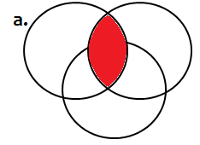
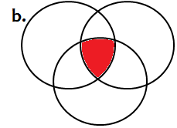
Задачи
Произведено несколько запросов к поисковому серверу:
Лиса & Енот
Лиса & Енот & Заяц
Лиса
Лиса | Заяц
Изобразите графически количество страниц, которые найдет поисковый сервер по каждому запросу:
Расположите обозначения запросов в порядке убывания количества страниц, которые найдет поисковый сервер по каждому запросу:
а.
b.
d | c | a | b
c.
c.
d.
d.

Slide 5

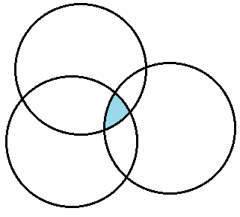


Задача(Босова). В таблице приведены запросы к поисковому серверу. Для обозначения логической операции ИЛИ в запросах используется символ |, а для логической операции И – символ &.
1 | Франция | Испания | История
2 | Франция & Карта & История
3 | Франция | История
4 | Франция & История
Изобразите графически количество страниц, которые найдёт поисковый сервер по каждому запросу. Расположите номера запросов в порядке убывания количества страниц.
Франция
Франция
Франция
Франция
Испания
Карта
История
История
История
История
1)
2)
3)
4)
Ответ: 1 3 4 2

Slide 6
Задача 1. В таблице приведены запросы к поисковому серверу. Для обозначения логической операции ИЛИ в запросах используется символ |, а для логической операции И – символ &.
Запрос | Найдено страниц
Версаль & Фонтан | 810
Версаль | 1260
Фонтан | 4350
Какое количество страниц ( в тысячах) будет найдено по запросу
Версаль | Фонтан ?
Считается, что все запросы выполнялись практически одновременно, так что хранящаяся на поисковом сервере информация о наборе страниц, содержащих все искомые слова, не изменялась за время выполнения запросов.
Версаль
Фонтан
1260
810
4350
X= (1260+4350) – 810 = 4800

Slide 7
Задача 2. В таблице приведены запросы к поисковому серверу. Для обозначения логической операции ИЛИ в запросах используется символ |, а для логической операции И – символ &.
Запрос | Найдено страниц
Соболь | Куница | 6500
Куница | 4300
Соболь | 3780
Какое количество страниц ( в тысячах) будет найдено по запросу
Соболь & Куница ?
Считается, что все запросы выполнялись практически одновременно, так что хранящаяся на поисковом сервере информация о наборе страниц, содержащих все искомые слова, не изменялась за время выполнения запросов.
Соболь
Соболь
Соболь
Соболь
Куница
Куница
Куница
Куница
3780
3780
3780
3780
4300
4300
4300
4300
6500
6500
6500
6500
X= (3780+4300) – 6500 = 1580

Slide 8
Задача 3. В таблице приведены запросы к поисковому серверу. Для обозначения логической операции ИЛИ в запросах используется символ |, а для логической операции И – символ &.
Запрос | Найдено страниц
Цюрих & Берн | 1550
Цюрих | 6400
Цюрих | Берн | 7200
Какое количество страниц ( в тысячах) будет найдено по запросу
Берн ?
Считается, что все запросы выполнялись практически одновременно, так что хранящаяся на поисковом сервере информация о наборе страниц, содержащих все искомые слова, не изменялась за время выполнения запросов.
Цюрих
Цюрих
Цюрих
Берн
Берн
Берн
1550
1550
6400
1550
6400
6400
7200
7200
7200
7200-6400
X= (7200-6400) + 1550 = 2350

Slide 9
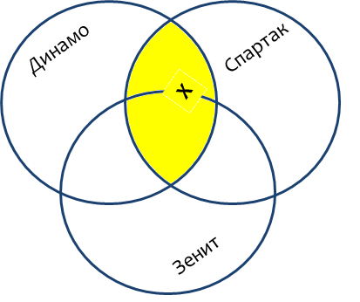
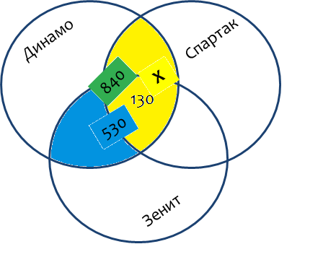
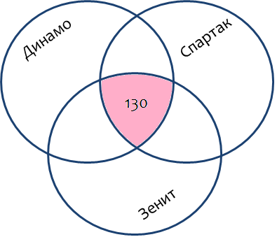
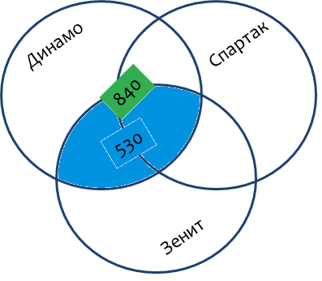
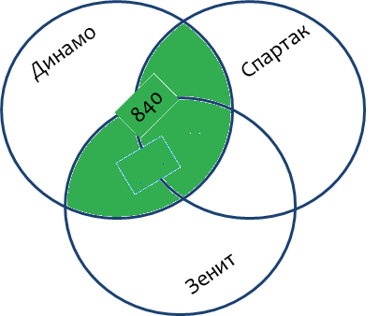
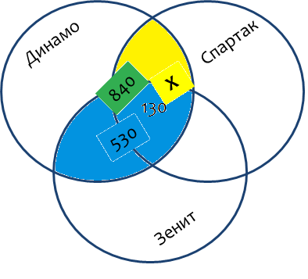
Задача 4. В таблице приведены запросы к поисковому серверу. Для обозначения логической операции ИЛИ в запросах используется символ |, а для логической операции И – символ &.
Запрос | Найдено страниц (в сотнях тысяч)
Динамо & (Зенит | Спартак) | 840
Динамо & Зенит | 530
Динамо & Зенит & Спартак | 130
Какое количество страниц (в сотнях тысяч) будет найдено по запросу
Динамо & Спартак ?
Динамо
Спартак
Динамо
Спартак
X = 840 -530
X = 840 -530 + 130
Х = 440
840
X
130
530
Зенит
Зенит

Slide 10
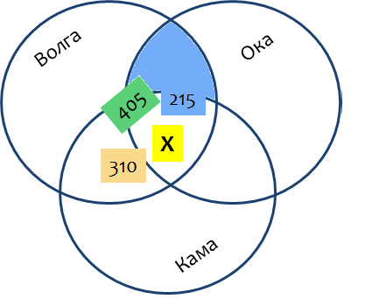
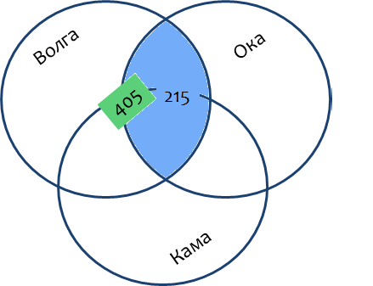
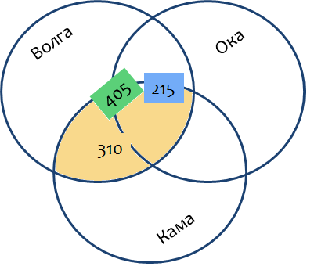
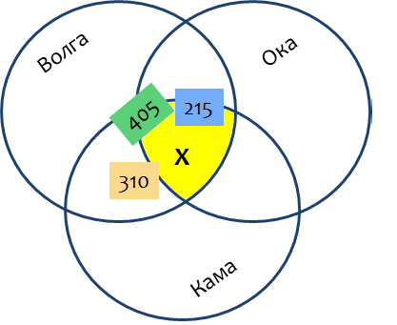
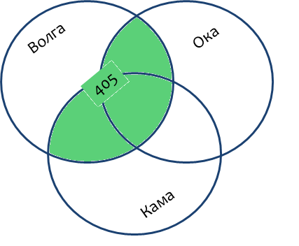
Задача 5. В таблице приведены запросы к поисковому серверу. Для обозначения логической операции ИЛИ в запросах используется символ |, а для логической операции И – символ &.
Запрос | Найдено страниц (в сотнях тысяч)
Волга & (Ока | Кама) | 405
Волга& Ока | 215
Волга& Кама | 310
Какое количество страниц (в сотнях тысяч) будет найдено по запросу
Волга & Ока & Кама ?
405 – 310 = 95
Волга
Ока
Волга
95
Ока
405
215
X = 215 – 95
X = 120
Ответ: 120
Х
310
Кама
Кама

Slide 11
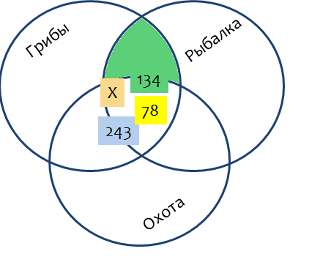
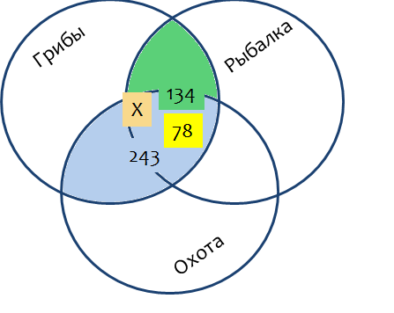
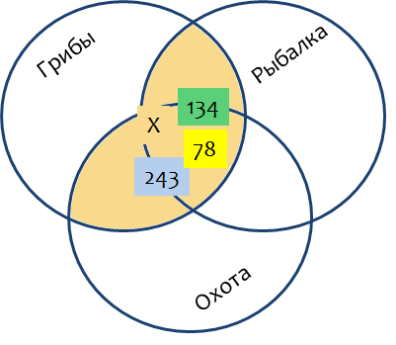
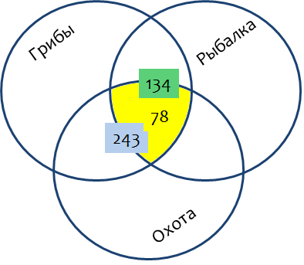
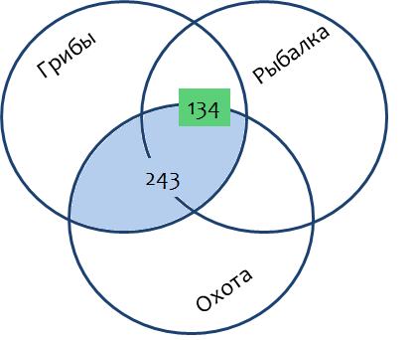
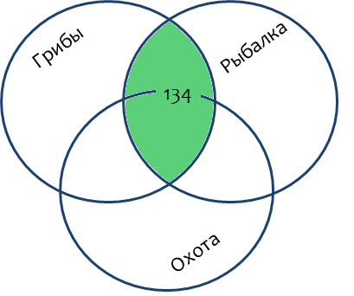
Задача 6. В таблице приведены запросы к поисковому серверу. Для обозначения логической операции ИЛИ в запросах используется символ |, а для логической операции И – символ &.
Запрос | Найдено страниц (в сотнях тысяч)
Грибы & Рыбалка | 134
Грибы & Охота | 243
Грибы & Рыбалка & Охота | 78
Какое количество страниц (в сотнях тысяч) будет найдено по запросу
Грибы & (Рыбалка | Охота) ?
134 - 78 = 56
Грибы
Рыбалка
X = 56 + 243
X = 299
Ответ: 299
Охота

Slide 12
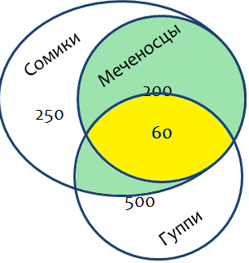
Задача 7. В таблице приведены запросы к поисковому серверу. Для обозначения логической операции ИЛИ в запросах используется символ |, а для логической операции И – символ &.
Запрос | Найдено страниц
Сомики | 250
Меченосцы | 200
Гуппи | 500
Сколько сайтов будет найдено по запросу
Сомики & Меченосцы & Гуппи, если по запросу
Сомики & Меченосцы было найдено 200 сайтов, а по запросу
Меченосцы & Гуппи 60 сайтов?
Сомики
Меченосцы
Сомики
Меченосцы
200
200
250
250
500
500
Гуппи
Гуппи
Ответ: 60 сайтов

Slide 13
Задача 8. В таблице приведены запросы к поисковому серверу. Для обозначения логической операции ИЛИ в запросах используется символ |, а для логической операции И – символ &.
Запрос | Найдено страниц (в сотнях тысяч)
Прозаик | 68
Толстой | 98
Тютчев | 73
Прозаик | Толстой | Тютчев | 184
Прозаик&Толстой | 14
Прозаик &Тютчев | 0
Какое количество страниц (в сотнях тысяч) будет найдено по запросу
Толстой & Тютчев ?
Толстой
Толстой
Толстой
Прозаик
Прозаик
Толстой
Прозаик
Прозаик
98
98
Прозаик &Тютчев = 0
43
98
14
14
68
68
14
68
68
184 – 73 = 111
Х
Х
Х
73
73
73
111 – 68 = 43
Тютчев
Тютчев
X = 98 - 43 – 14
X = 41
73
Тютчев
184
184
184
Тютчев

Slide 14
Список использованной литературы
Босова Л. Л. Босова А. Ю. Информатика: учебник для 9 класса (ФГОС). - М.: БИНОМ;
Поляков, Еремин: Информатика. 9 класс. Учебник.
Задания из Открытого банка ОГЭ «Федерального института педагогических измерений»

